Slide 1
Copyright © 2015 Banco Interamericano de Desarrollo. Esta obra está bajo una licencia Creative Commons IGO 3.0 Reconocimiento-No Comercial-Sin Obra Derivada (CC-IGO BY-NC-ND 3.0 IGO) (http://creativecommons.org/licenses/by-nc-nd/3.0/igo/legalcode) y puede ser reproducida para cualquier uso no-comercial otorgando crédito al BID. No se permiten obras derivadas.
Cualquier disputa relacionada con el uso de las obras del BID que no pueda resolverse amistosamente se someterá a arbitraje de conformidad con las reglas de la CNUDMI. El uso del nombre del BID para cualquier fin que no sea para la atribución y el uso del logotipo del BID, estará sujeta a un acuerdo de licencia por separado y no está autorizado como parte de esta licencia CC-IGO.
Notar que el enlace URL incluye términos y condicionales adicionales de esta licencia.
Las opiniones expresadas en esta publicación son de los autores y no necesariamente reflejan el punto de vista del Banco Interamericano de Desarrollo, de su Directorio Ejecutivo ni de los países que representa.

Slide 2
Encuesta de hogares
SECCIÓN 4
SALUD
Aplicable a todos los miembros del hogar
LAS PERSONAS DE 15 AÑOS Y MÁS RESPONDEN POR SÍ MISMAS. LA MADRE/PADRE O CUIDADOR/A RESPONDE POR LOS MENORES

Slide 3
SECCIÓN 4: SALUD
OBJETIVOS
Esta sección tiene por objetivo indagar por los problemas de salud que han tenido los integrantes del hogar en los últimos 30 días y dónde buscaron atención.
PERSONAS A ENCUESTAR
En esta sección todas las personas de 15 años o más responden por si mismas. Las respuestas en relación a los menores deben se aportadas por el jefe de hogar, madre o cuidador principal del menor.

Slide 4
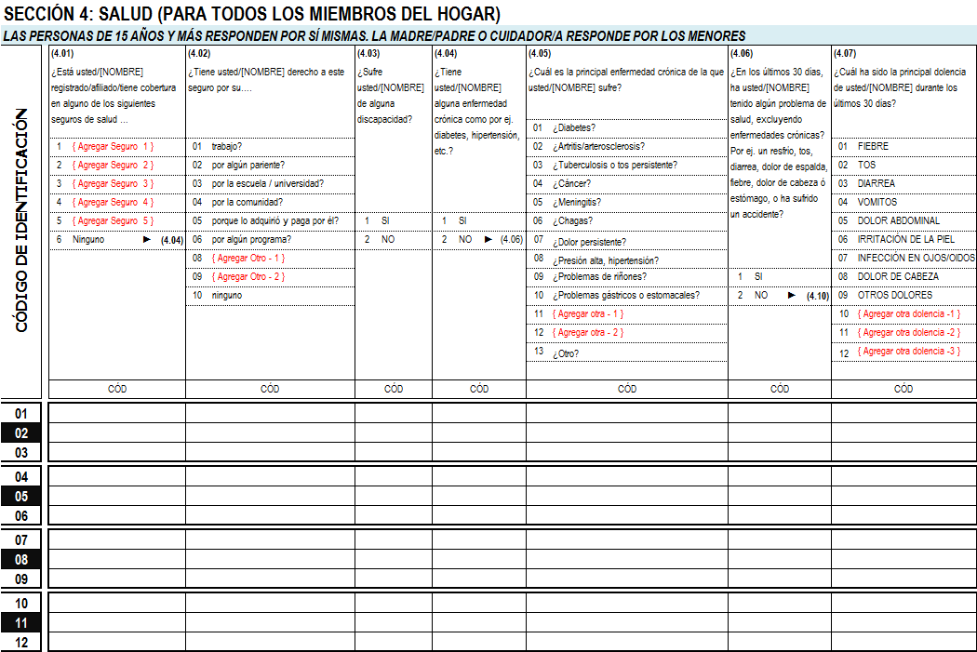
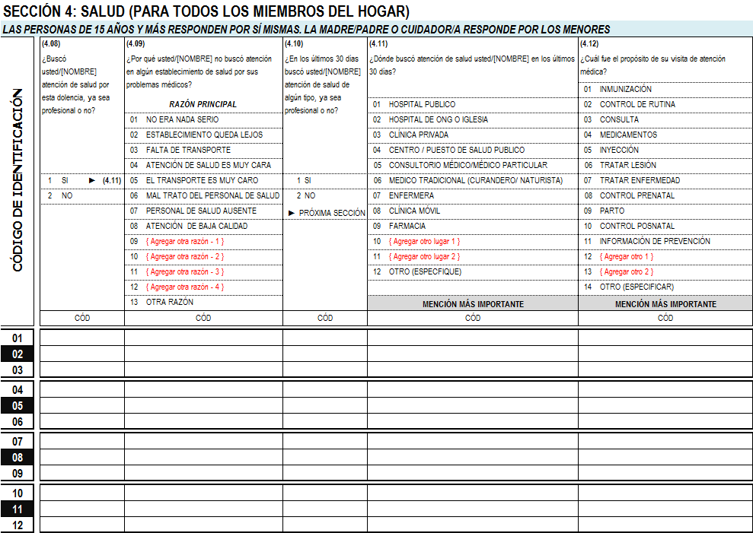
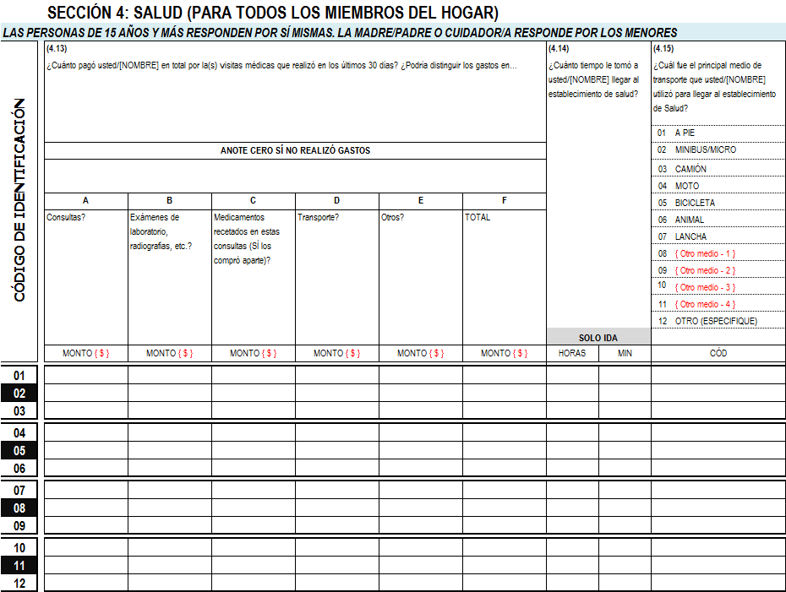
SECCIÓN 4: SALUD

Slide 5
SECCIÓN 4: SALUD
Esta es una sección individual, o sea que se aplica a los miembros del hogar.
Tenga mucho cuidado en respetar los Códigos de Identificación de los miembros del hogar
Capacitador:
Muestre el ejemplo de la diapositiva siguiente

Slide 6
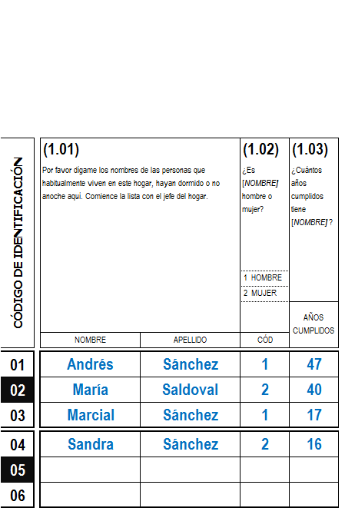
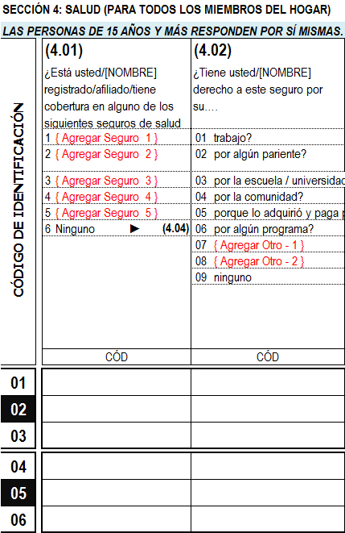
Antes de comenzar, abra la pestaña:

Slide 7
Usted pregunta:
(4.01) «Don Andrés, está usted registrado/afiliado/tiene cobertura en alguno de los siguientes seguros de salud …» LEA LAS ALTERNATIVAS
Andrés Sánchez:
«No, en ninguno»
X
6

Slide 8
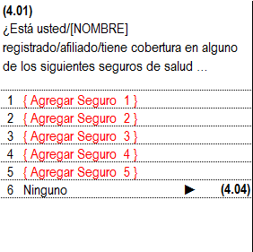
SECCIÓN 4: SALUD
Una de las dificultades que pueden existir en esta unidad es conocer el estado de tenencia de la vivienda, que puede ese especialmente complejo en situaciones de herencias, o bien en que la vivienda ha sido instalada sobre terrenos ocupados informalmente.
Frente a este tipo de situaciones vea cual de las alternativas de respuesta corresponde mejor con la situación expuesta y explique las particularidades en las observaciones o en una nota en la misma página del cuestionario.

Slide 9
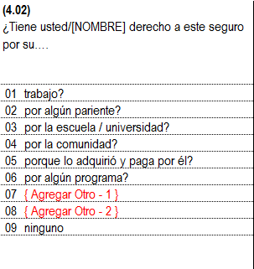
SECCIÓN 4: SALUD

Slide 10
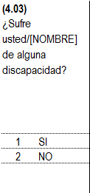
SECCIÓN 4: SALUD
La pregunta 4.03 indaga por alguna discapacidad, esto se refiere a alguna discapacidad física, como sordera, perdida de la visión, amputación de algún miembro que impida una vida normal, o una diferente capacidad mental.

Slide 11
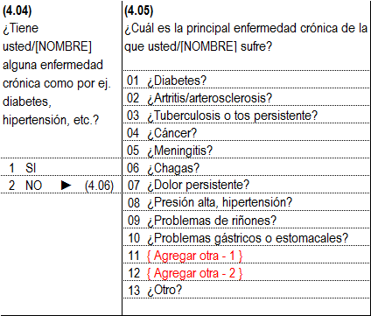
SECCIÓN 4: SALUD
(4.04)
Enfermedad Crónica:
Insista que se refiere a enfermedades que hacen que esté tomando medicamentos regularmente o con malestares recurrentes, como diabetes, alguna enfermedad cardiaca, etc...
Señale el entrevistado que debe mencionar una enfermedad crónica aunque no haya sido diagnosticada por un profesional de la salud.

Slide 12
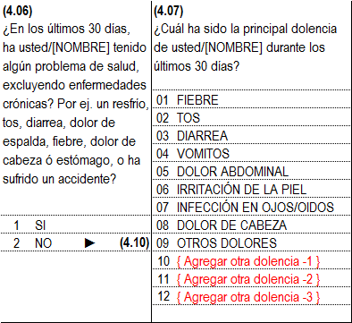
SECCIÓN 4: SALUD
(4.06)
NOTA:
La pregunta incluye también los problemas de salud que hayan surgido por algún accidente sufrido por las personas durante el período de referencia

Slide 13
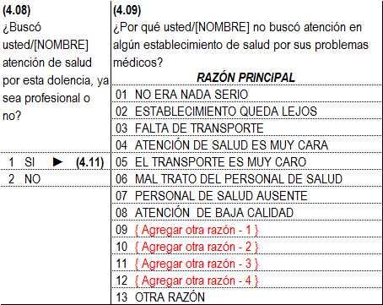
SECCIÓN 4: SALUD
(4.08)
Cuando se habla de profesionales, debe entenderse que se trata de médicos, enfermeras, obstétricas, y otras profesionales del área de la salud.
También las personas pueden haber recurrido a personas que ejercen la medicina tradicional, como curanderos, componedores, etc...
Así, si la persona ha requerido una atención por la enfermedad o sintomatología que le aflige, debe registrar 1 (SI) esta pregunta.

Slide 14
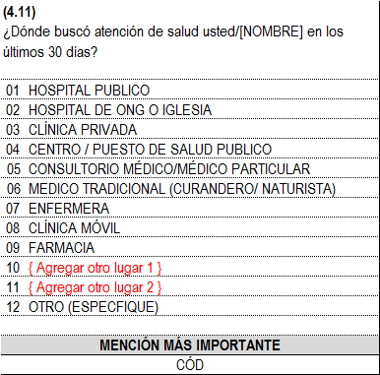
SECCIÓN 4: SALUD
(4.11)
Note que esta pregunta la responden:
los que consultaron por la dolencia mencionada en 4.07
los que no consultaron por ese problema de salud, pero que visitaron un centro de salud durante los últimos 30 días, por alguna razón.

Slide 15
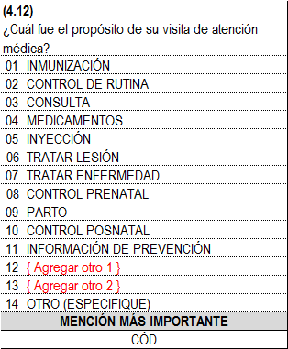
SECCIÓN 4: SALUD

Slide 16
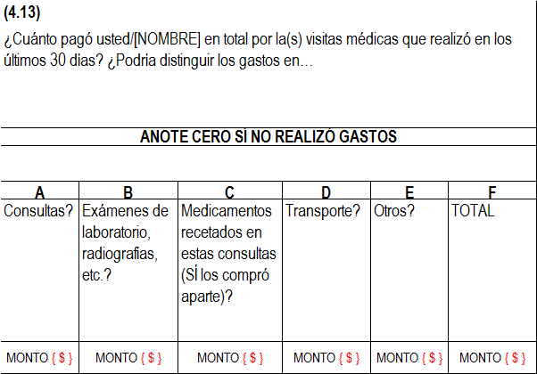
SECCIÓN 4: SALUD
(4.13)
Aclare al entrevistado que se quiere conocer el gasto de la persona sobre la que está preguntando y no los gastos en salud de otros miembros del hogar.
Cada miembro del hogar tiene su propia línea para anotar los gastos.
Transporte: Aclarare que es el gasto total, incluyendo acompañantes si es que los hubo.

Slide 17
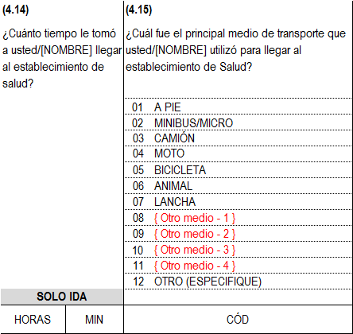
SECCIÓN 4: SALUD
(4.15)
Podría suceder que la persona haya utilizado más de un medio de transporte para llegar al establecimiento de salud, si ese es el caso anote el medio de transporte en el cuál la persona paso más tiempo.

Slide 18
FIN SECCIÓN 4

